Slide 1
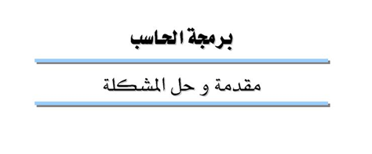

Slide 2
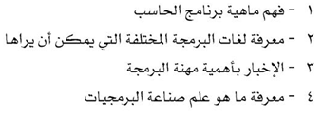
مفاهيم أساسية

Slide 6
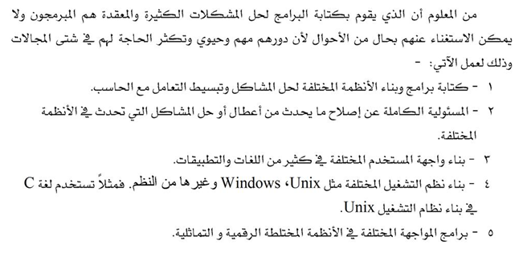

Slide 8
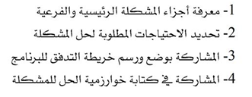
الجزء الثاني

Slide 10
خطوات حل المشكلة

Slide 14
الخوارزميات (Algorithms)
مجموعة الخطوات (التعليمات) المرتبة, لتنفيذ عملية حسابية, أو منطقية, أو غيرها بشكل تتابُعي متسلسل ومنظم.
مثال 1:
إذا أردنا أن نوجد متوسط درجات الحرارة : T_{3,}T_{2,}T_{1 ,}
فإن خطوات الحل المنطقية يمكن ترتيبها في الخوارزمية التالية:
الخطوة الأولى: اقرأ قيم درجات الحرارة :T_{3,}T_{2,}T₁
الخطوة الثانية: احسب متوسط درجات الحرارة, AV, من المعادلة:
AV = (T₁ + T₂ +T₃) / 3
الخطوة الثالثة: اطبع النتيجة

Slide 15
مثال 2:
أراد شخص أن يحسب الزكاة, Z, عن أمواله النقدية, CM, والتي بلغت النصاب الشرعي , بعد مرور حول قمري عليها, وهي في حوزته, فكيف يفعل ؟
الحل:
من المعروف أن قيمة الزكاة تحسب بنسبة 2.5%, من قيمة المال البالغ النصاب ، ولذا فإن خطوات الحل يمكن ترتيبها عل النحو التالي:
الخطوة الأولى: اقرأ قيمة ما بحوزته من مال نقدي بالغ للنصاب ,CM
الخطوة الثانية: احسب قيمة الزكاة المستحقة Z , من المعادلة Z = .025 CM
الخطوة الثالثة: اطبع النتيجة Z

Slide 16
خرائط التدفق Flow charts
تستخدم خرائط التدفق في بيان خطوات حل المسألة وكيفية ارتباطها ببعض, باستخدام رموز اصطلاحية لتوضيح خطوات الحل
أهمية استخدام خرائط التدفق:
من أهم فوائد استخدام خرائط التدفق قبل كتابة أي برنامج, الأمور الآتية:
تعطي صورة متكاملة للخطوات المطلوبة لحل المسائل في ذهن المبرمج, بحيث تمكنه من الإحاطة الكاملة بكل أجزاء المسألة من بدايتها وحتى نهايتها.

Slide 17
تساعد المبرمج على تشخيص الأخطاء التي تقع عادة في البرامج, وبخاصة الأخطاء المنطقية منها, والتي يعتمد اكتشافها على وضع التسلسل المنطقي, لخطوات حل المسألة لدى المبرمج.
تيسر للمبرمج أمر إدخال أي تعديلات, في أي جزء من أجزاء المسألة, بسرعة, ودون الحاجة لإعادة دراسة المسألة, برمتها من جديد.
تعتبر رسوم خرائط التدفق المستعملة في تصميم حلول بعض المسائل, مرجعاً, في حل مسائل أخرى مشابهة, ومفتاحاً لحل مسائل جديدة لها علاقة مع المسائل القديمة المحلولة, فتُشبَّه رسوم خرائط التدفق, والحالة هذه, بالرسوم التي يضعها المهندس المعماري عند تصميمه بيتاً أو عمارة, أو مسجداَ

Slide 18
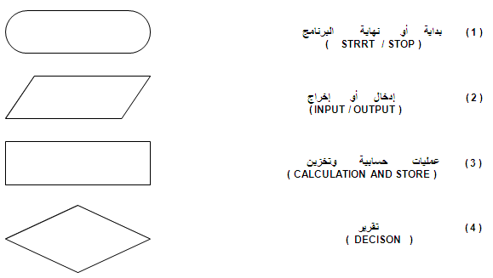

Slide 19
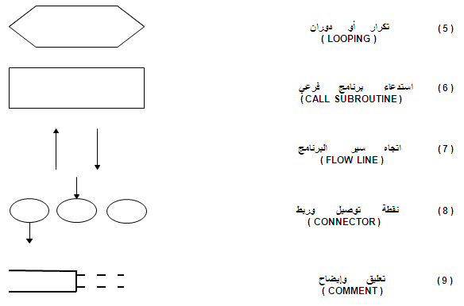

Slide 20
أنواع خرائط التدفق
أ) خرائط سير النظم System Flowcharts
عند تصميم الأجهزة الهندسية, في المصانع ، أنظمة التحكم الذاتية,
(العوامة في خزانات المياه, وإشارات المرور الضوئية, وأجهزة ضبط الضغط )
يمكن تلخيص الدور الذي تقدمه هذه الخرائط بما يأتي:
تبين موقع كل خطوة من الخطوات الأخرى المكوِّنة للنظام, بحيث يسهل اكتشاف أي خلل يحدث في النظام كله بمجرد النظر, مما ييسر عمليات صيانة الأجهزة, و بأقل التكاليف.
تسهل إجراء التعديلات التي قد تطرأ مستقبلاً على برنامج النظام في أي موقع منه.
بيان التفصيلات عن المعطيات المطلوب إدخالها إلى النظام.
بيان التفصيلات عن أنواع النتائج المتوقعة أو المطلوبة من البرنامج المعد للنظام.
بيان طرق ربط النظام, ببقية الأنظمة الموجودة في المؤسسة المعنية.

Slide 21
ب) خرائط سير البرامج Programs Flowchart
بيان الخطوات الرئيسة, التي توضع لحل مسألة ما
رسوم اصطلاحية, تبين العلاقات المنطقية, بين سائر خطوات الحل
موقع ووظيفة كل منها في إطار الحل الشامل للمسألة.
ويمكن تصنيف خرائط سير البرامج هذه إلى أربعة أنواع رئيسة هي:
خرائط التتابع البسيط Simple Sequential Flowcharts
الخرائط ذات الفروع Branched Flowcharts
خرائط الدوران الواحد Simple – Loop Flowcharts
خرائط الدورانات المتعددة Multi – Loop Flowcharts

Slide 22
خرائط التتابع البسيط
يتم ترتيب خطوات الحل بشكل سلسلة مستقيمة
تنعدم فيها أية تفرعات
تخلو من أي دورانات

Slide 23
مثال 3:
ارسم خريطة سير البرنامج التي تمثل عملية شراء كتاب من مركز بيع الكتب.
الحل:
خريطة سير البرنامج في الشكل(1-4) يمكن أن تمثلها الخطوات الآتية:
-1 اطلب الكتاب
-2 استلم الفاتورة
-3 ادفع الفاتورة وغادر

Slide 24
START
START
Order
Event
book
a
Receive
Event
bill
b
Pay bill
Event
& Leave
c
STOP
STOP

Slide 25
مثال 4:
ارسم خريطة سير البرنامج ( flow chart) لإيجاد مساحة
ومحيط دائرة نصف قطرها معلوم (R)

Slide 26
الحل:
مساحة الدائرة = Л R²
محيط الدائرة = 2Л R
حيث Л = النسبة التقريبية وقيمتها العددية ثابتة وتساوي 3.14
بينما R متغير يمثل نصف قطر الدائرة
وحل هذه المسألة كما يأتي :
اقرأ قيمة R
ضع قيمة Л = pi = 3.14
احسب مساحة الدائرة A من المعادلة Л R² = A
احسب مساحة المحيط C من المعادلة 2Л R = C
اطبع قيم كل من : A, R, C

Slide 27
START
READ
R
PI = 3.14
A = Pi(R)
2
C
=
2PI
(R)
PRINT
R, A &
C
STOP

Slide 28
الخرائط ذات الفروع
إن أي تفرع يحدث في البرنامج, إنما يكون بسبب الحاجة لاتخاذ قرار, أو مفاضلة بين اختيارين أو أكثر, فيسير كل اختيار في طريق مستقل ( تفرع) عن الآخر. وهناك لونان من القرار يمكن للمبرمج استعمال أحدهما حسب الحالة التي يدرسها,.

Slide 30
YES
NO
YES
Condition
Condition
?
?
NO
Event a
Event b
Event a
Event b

Slide 31
مثال 5:
ارسم خريطة سير البرنامج ( flow chart) لإيجاد قيمة الدالة F(x) المعرف كما يلي :

Slide 32
الحل:
خوارزمية سير البرنامج لحل هذه المسألة كما يلي:
اقرأ قيم المتغير X
اذا كانت X أكبر من أو تساوي صفرا اذهب إلى خطوة 3, وإلا فاذهب إلى الخطوة 4
احسب قيمة الدالة F(x) من F(x) =X ثم اذهب إلى الخطوة 5
احسب قيمة الدالة F(x) من F(x)
اطبع قيم كل من X , F(x)

Slide 33
خريطة تدفق سير البرنامج لحل هذه المسألة كما يلي:
START
Read X
NO
YES
X
≥
0
F
(x)
= - X
F
(x)
= X
Print
(x)
X &
F
STOP

Slide 34
مثال 6:
ارسم خريطة سير البرنامج لحساب قيمة W, من المعادلات الآتية علماً بـأن قيمة المتغير X معلومة

Slide 35
الحل
خوارزمية سير البرنامج لحل هذه المسألة كما يلي:
إذا كانت X أكبر من الصفر اذهب إلى الخطوة 2
إذا كانت X تساوي صفرا اذهب إلى الخطوة 3
أما إذا كانت X أصغرمن الصفر اذهب إلى الخطوة 4
احسب W من المعادلة W= X+1 ثم اذهب إلى الخطوة 5
احسب W من المعادلة W= sin (X) +5 ثم اذهب إلى الخطوة
احسب W من المعادلة W=2X -1
اطبع قيم كل من X, W

Slide 36
خوارزمية سير البرنامج لحل هذه المسألة كما يلي:
START
Read X
أصغر
صفر
من
أكبر
صفر
من
X
?
W
=
2X
-
1
W
=
SinX
+ 5
W
= X + 1
Print
X &
W
STOP

Slide 37
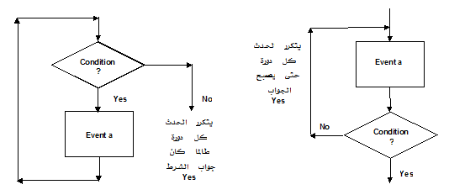
خرائط الدوران الواحد
هذه الخرائط نحتاج إليها لإعادة عملية أو مجموعة من العمليات في البرنامج عدد محدودا أو لا محدود من المرات، وتسمى أحيانا خرائط الدوران البسيط,

Slide 38
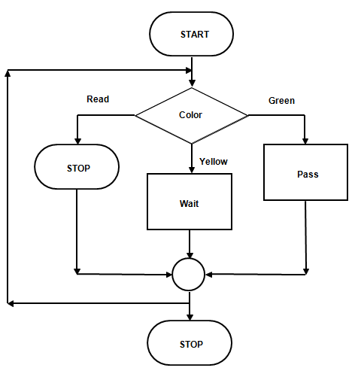
مثال 7:
ارسم خريطة سير البرنامج لإشارات السير الضوئية (اشارات المرور)
الحل:

Slide 39
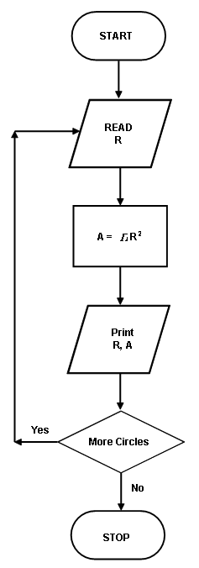
مثال 8:
ارسم خريطة سير البرنامج لإيجاد مساحة مجموعة من الدوائر أنصاف أقطارها معلومة
الحل :
اقرأ نصف قطر الدائرة R
أوجد مساحة الدائرة A
اطبع قيم كل من A,R
هل هناك المزيد من الدوائر ؟ إذا كان نعم عد للخطوة 1
أما إذا كان لا فتوقف

Slide 40
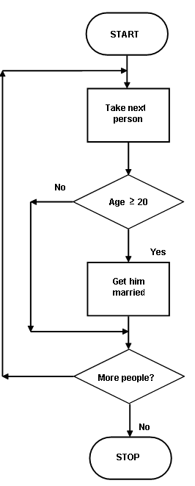
مثال 9: خرائط الدوران المتعددة أو المتداخلة أو المتراكبة أو الضمنية nested
من مشاريع بيت مال المسلمين أن يساعد الشباب على الزواج وذلك بتقديم الدعم المادي المناسب لهم (30000 ريال للزيجة الواحدة) على فرض أن السن المناسب للزواج هو عشرون عاما.
اقترح خريطة لسير البرنامج لهذا المشروع.
الحل:
خذ شابا على الدور
هل مضى من عمره عشرون عاما؟
إن كان نعم اذهب إلى الخطوة 3
أما إن كان لا, اذهب إلى الخطوة 4
زوج الشاب المذكور
هل هناك مزيد من الشباب؟
إن كان نعم اذهب إلى الخطوة 1
أما إن كان لا, فتوقف

Slide 41
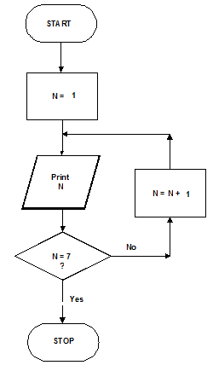
مثال 10:
أكتب خوارزمية وخريطة التدفق لبرنامج يقوم بطباعة الأعداد من واحد إلى 6.
الحل:
ضع قيمة N تساوي 1
أطبع قيمة N
هل قيمة N تساوي 7؟
لا - إذهب للخطوة 4
نعم – إذهب للخطوة 5
زد على قيمة N بواحد. – أرجع للخطوة 2
انتهاء عمل البرنامج

Slide 42
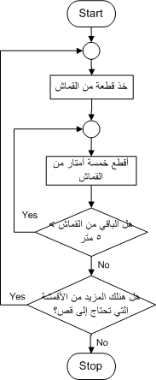
مثال 11:
يرغب تاجر في تقطيع مجموعة من قطع القماش طول كل ٍمنها يزيد عن 5 أمتار, إلى قطع صغيرة, طول الواحدة منها يساوي 5 أمتار, ارسم خريطة سير البرنامج لهذا المشروع ؟
الحل:
-1 خذ قطعة
-2 اقطع منها قطعة طولها 5 متر
-3 هل المتبقي يزيد عن 5 متر؟
إذا كان الجواب نعم, فاذهب إلى الخطوة (2)
إذا كان الجواب لا, فاذهب إلى الخطوة (4)
-4 هل هناك مزيد من القطع المراد تقطيعها؟
إن كان الجواب نعم, فاذهب للخطوة (1)
وإن كان لا، فاذهب للخطوة (5)
-5 إنهاء عمل البرنامج

Slide 43
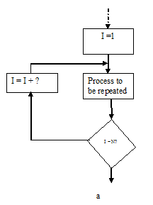
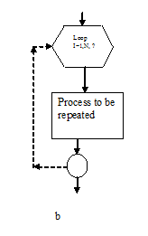
صيغة الدوران باستعمال الشكل الاصطلاحي:
لقد عرفنا في ما سبق مفهوم الدوران البسيط والدوران الضمنية, ويمكننا الآن استخدام الشكل الاصطلاحي للدوران -الوارد ضمن الرموز الاصطلاحية لخرائط سير البرنامج- على النحو التالي:

Slide 44
مثال 12:
أكتب خوارزمية وخريطة التدفق لبرنامج يقوم بطباعة الأعداد من واحد إلى 100.

Slide 45
تدريبات
ادرس المخططات )أ,ب,ج) مبيناً أهداف كل مخطط
والنواتج النهائية التي سيطبعها الحاسب عند تنفيذ التعليمات المبينة

Slide 46
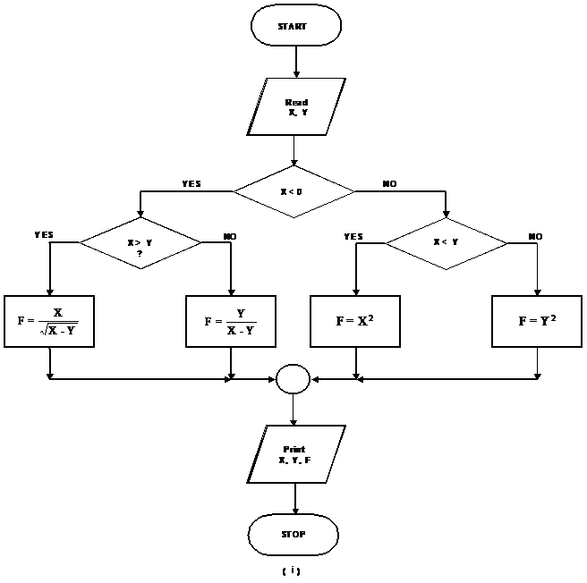

Slide 47
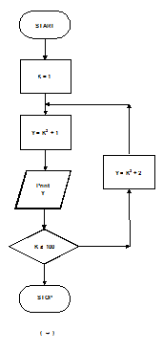

Slide 48
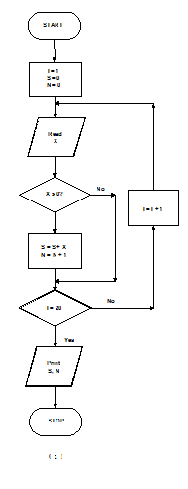

Slide 49
تمارين -1
أكتب خطوات حل المسائل التالية باستخدام الخوارزميات و خرائط التدفق:
W = - X + 13
f(X) = | X-3 |

Slide 50
تمارين -2
أكتب خطوات حل المسائل التالية باستخدام الخوارزميات ثم خرائط التدفق:
F = n! = n(n-1) … (2)(1)
إيجاد قيمة أكبر عدد في المجموعة S = [A, B, C ]
ترتيب حدود المجموعة السابقة ترتيباً تصاعدياً
إيجاد قيمة أصغر عدد في السلسلة الحسابية a₁, a₂, a₃, ….., a_{n-1}, a_{n}
ترتيب حدود المجموعة السابقة ترتيباً تنازليا

Slide 51
ما تم إنجازه
م | النقاط الرئيسية للتدريب في الوحدة | تم الإنجاز
1 | تحديد أجزاء المشكلة الرئيسة | تم
2 | تحديد أجزاء المشكلة الفرعية | تم
3 | تقسيم المشكلة إلى أجزاء صغيرة | تم
4 | تحديد احتياجات حل المشكلة | تم
5 | وضع خوارزمية الحل للمشاكل البسيطة | تم
6 | وضع خوارزمية الحل للمشاكل المتوسط | تم
7 | معرفة رموز رسم خرائط التدفق | تم
8 | رسم خرائط التدفق للمشاكل البسيطة | تم
 | رسم خرائط التدفق للمشاكل المتوسطة | تم

